Slide 1
第十章
OSPF（开放最短路径优先）

Slide 2
OSPF的特性
OSPF是一个开放标准的路由选择协议，被各种网络开发商广泛支持，OSPF是目前使用最广泛的路由选择协议
OSPF网络执行SPF算法，网络中不会产生路由环路
OSPF是无类的路由协议，支持VLSM和CIDR
OSPF适用于大型网络
OSPF网络采用区域化设计，减少路由更新流量、降低内存、CPU、带宽的使用
OSPF支持触发更新，网络收敛速度快
OSPF网络支持区域和链路认证，从而保证OSPF网络安全
OSPF的ip pr 89
OSPF默认的管理距离为110

Slide 3
OSPF术语
1.链路（Link）：当一个接口被宣告进OSPF进程下，它就被称为是OSPF的一个链路。
2.链路状态（Link-State）：链路的状态信息，包括接口IP地址和子网掩码、接口的网络类型（如广播式的以太网或串行的点对点）、链路的花费或成本（OSPF的度量值）、链路上的邻居。
3.邻居（Neighbor）：两台或更多台OSPF路由器直接相连在同一个网路中。
4.邻接（Adjacency）：邻接是两台OSPF路由器之间的一种关系，必须建立好邻接关系后两台OSPF路由器才能互相传递路由，不相连的两台OSPF路由器之间也可以建立邻接关系。

Slide 4
OSPF术语
5.区域（Area）：OSPF网络采用区域化的设计，OSPF网络以链路来划分区域，OSPF网络会被划分为骨干区域和常规区域，常规区域间的路由信息的交换必须通过骨干区域来完成。
6.指定路由器（DR）：OSPF网络中选举一个DR，用来收集OSPF网络中的LSA，常规的OSPF路由器（称为DROther）之间不需要建立邻接关系，它们只需要和DR建立邻接关系，这样就可以减少OSPF网络中邻接关系数，进而加快网络的收敛速度。
7.备份指定路由器（BDR）：为DR做一个备份，DR故障后，BDR会转变成DR，接替DR的工作，所有的DROther也需要和BDR建立邻接关系。

Slide 5
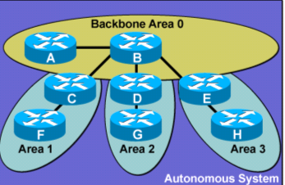
OSPF的区域
OSPF引入了区域的概念,区域分2种:
1.骨干区域（area 0）
2.常规区域（ area 1、2…）
注意：所有的常规区域必须和骨干区域相连，才能保证常规区域之间的正常通信。

Slide 6
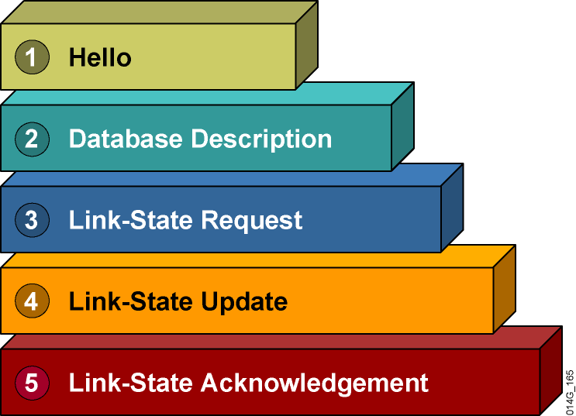
OSPF的报文

Slide 7
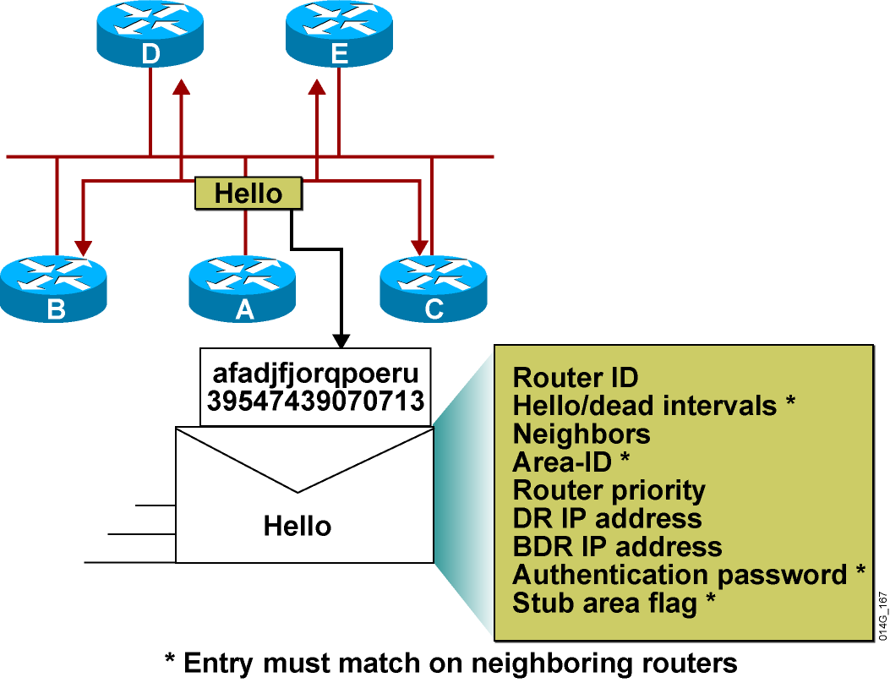
OSPF的Hello包
Hello报文主要用来发现OSPF邻居、建立和维护OSPF路由器之间的邻接关系、在多路访问环境中选举DR和BDR，只有建立好邻接关系的两台路由器才能互相传递LSA；
Hello包中具体的内容见右图，要建立邻接关系，右图中有星号标记的必须一致，有一个不一致就无法建立邻接关系；
在广播和点对点链路中，Hello间隔为10s，其他网络类型为30s，死亡间隔为Hello间隔的4倍；

Slide 8
OSPF的DBD
数据库描述（DBD）：DBD是LSDB（链路状态数据库，类似于EIGRP的拓扑表）的一个简短描述，可以理解为LSDB的提纲，接收路由器会用此DBD和本地LSDB作对比，检测发送端和接收端的LSDB是否同步。

Slide 9
OSPF的LSR、LSU、LSAck
链路状态请求（LSR）：接收路由器可以发送LSR来请求发送路由器DBD中自己不知道的条目的详细LSA。
链路状态更新（LSU）：LSU是LSA的承载体，LSU被用来更新OSPF路由信息，以及回复LSR请求。
链路状态确认（LSAck）：当一个LSU被收到时，路由器发送LSAck进行确认。

Slide 10
OSPF的三张表
邻接关系表：show ip ospf neighbors查看
链路状态数据库（LSDB）：整个OSPF网络所有LSA， show ip ospf database查看
路由表：最优路由，show ip route查看

Slide 11
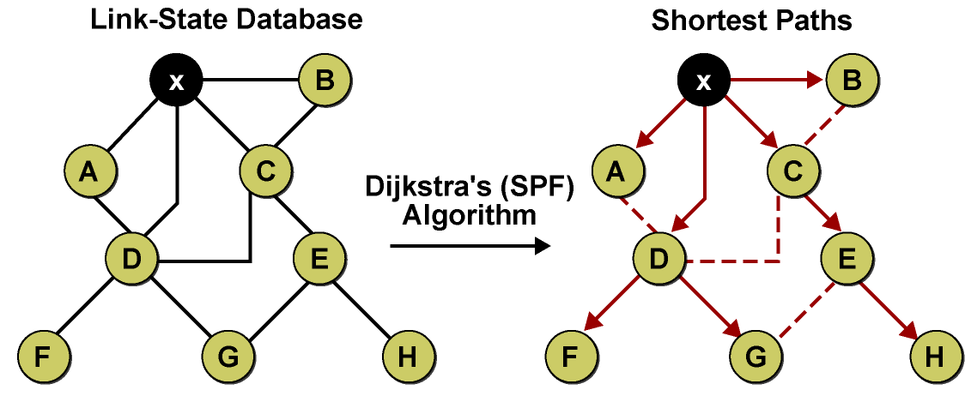
OSPF的SPF算法
OSPF是一个链路状态路由选择协议，采用SPF算法，在同一个区域内的所有路由器交换LSA，构建LSDB，每台路由器以本路由器为根，基于LSDB执行SPF算法，生成SPF树，计算到每个目的地的最短路径，产生路由表。

Slide 12
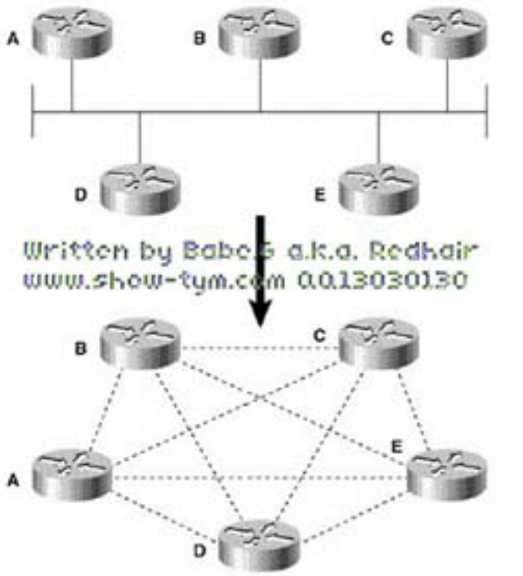
OSPF选举DR、BDR的作用
全互联网络总共需要建立邻接关系数：
N*(N-1)/2个

Slide 13
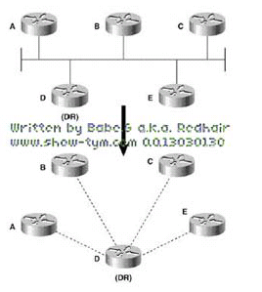
OSPF选举DR、BDR的作用
假设网络中选举一个DR的话，邻接关系数为：N-1个，邻接关系数大大减少，降低了硬件资源的消耗，加快了网络的收敛速度。

Slide 14
OSPF的Router-ID
Router ID（RID）：
作用:OSPF路由器在网络中唯一标识符
如何选举：先比较OSPF路由器的环回口的IP地址，环回口IP地址最大的为RID，如果没有环回口，再比较活动物理接口的IP地址，活动物理接口IP地址最大的为RID。这称为RID的选举。

Slide 15
OSPF的DR、BDR选举规则
DR/BDR选举规则:
当选举DR/BDR 的时候要比较Hello 包中的优先级(priority)，优先级最高的为DR,次高的为BDR。默认优先级都为1。在优先级相同的情况下就比较RID，RID 最高的为DR，次高的为BDR。当你把优先级设置为0以后，OSPF路由器就不能成为DR/BDR，只能成为DROther。
OSPF网络中有两个组播地址：
224.0.0.5：代表所有OSPF路由器，比如DR把一个新的路由通告给整个网络时就采用这个组播地址；
224.0.0.6：代表所有的DR、BDR，比如DROther想把自己的路由发给DR时用这个组播地址；

Slide 16
配置单区域的OSPF
Router（config）#router ospf process-id
启用OSPF路由选择进程，进程号的范围是1-65535，只在本地区分OSPF各个进程
Router（config-router）#network network wild-card-bits area area-id
宣告直连网段到进程下并指定到相关区域中（推荐使用精确宣告）
注意：
OSPF没有自动汇总，默认就是不汇总的，与RIP、EIGRP不同；
宣告进进程下的接口会发送接收OSPF报文，与邻居之间发送接收路由信息；

Slide 17
OSPF的度量值-花费、成本
OSPF对于去往同一个目的网络的多条路径采用成本作为度量值，成本的计算公式为：
Cost=10^8/链路带宽（默认的单位为bit）
注意：环回口的成本始终为1

Slide 18

OSPF邻接关系的建立过程(1)
Down状态下，OSPF进程还没有与任何邻居交换信息

Slide 19
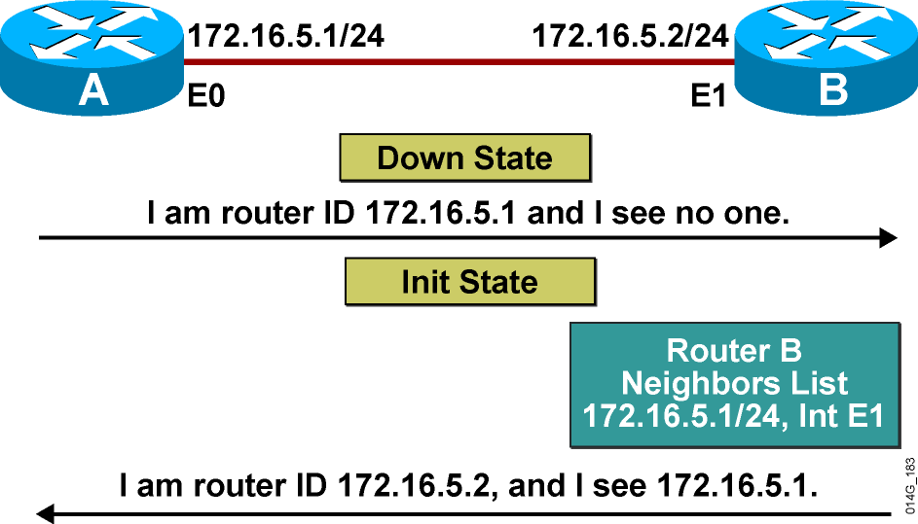
OSPF邻接关系的建立过程(2)
Init：初始状态，收到邻居的Hello，但邻居列表中没有自己的Router-ID，也就是说对方没有收到自己发出的Hello报文。

Slide 20
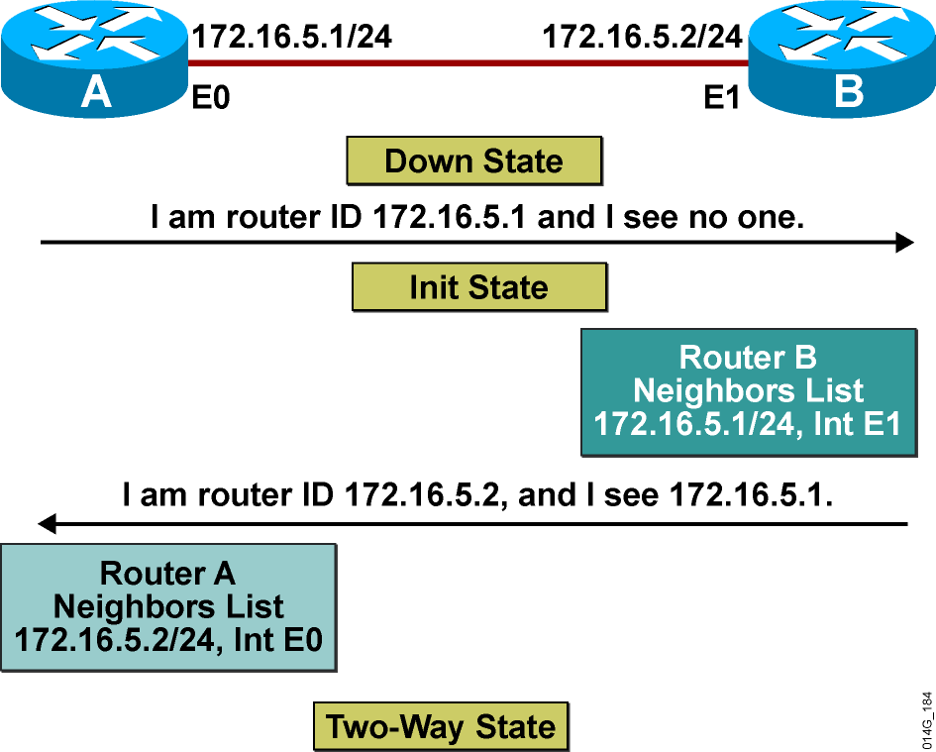
OSPF邻接关系的建立过程(3)
Two-Way：双向状态，表示互相接收了对方的Hello包，此时建立了邻居关系，标志就是在Hello包中邻居列表看到了自己的Router-ID。

Slide 21
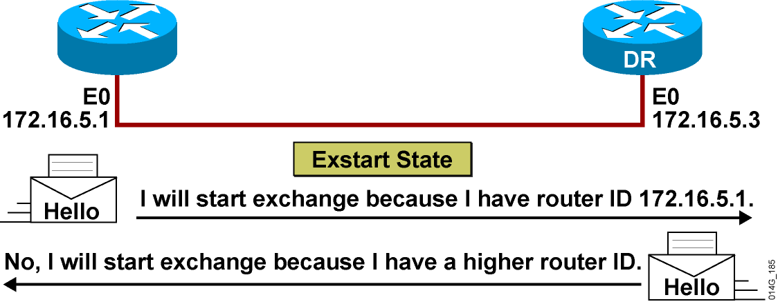
OSPF邻接关系的建立过程(4)
Exstart：准备开始交换阶段，在这一状态会选举DR、BDR，然后准备开始发送路由信息。

Slide 22
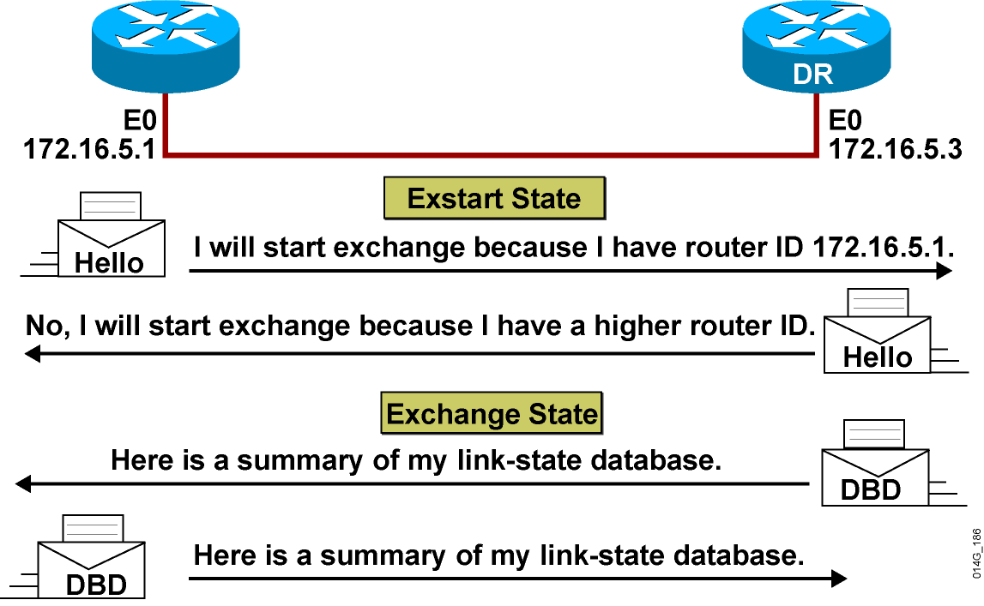
OSPF邻接关系的建立过程(5)
Exchange：交换状态，路由器将本地的LSDB用DBD报文来描述，并发给邻居，邻居如果收到自己没有的链路信息，会发LSR请求完整LSA。

Slide 23
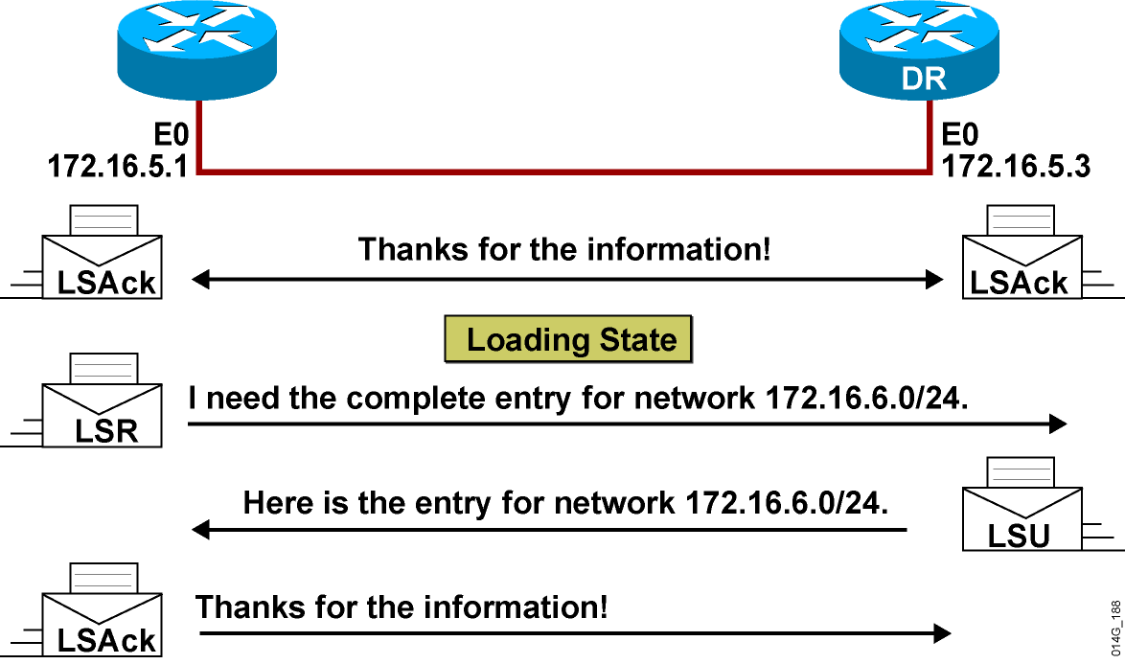
OSPF邻接关系的建立过程(6)
Loading：加载状态，真正交换完整LSA的一个状态

Slide 24
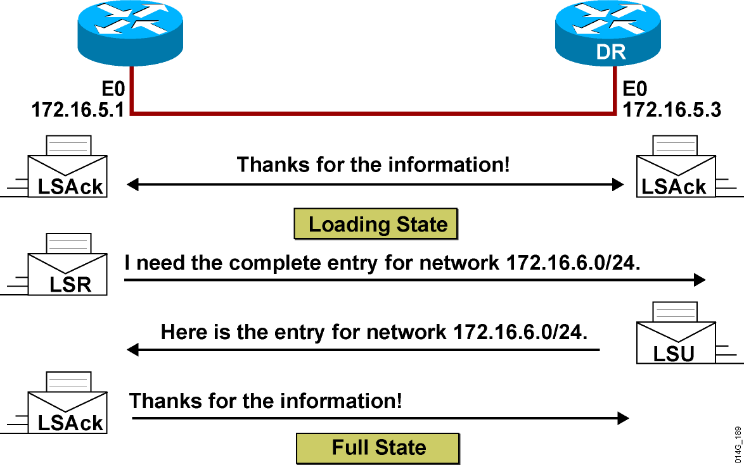
OSPF邻接关系的建立过程(7)
Full：完全邻接状态，路由器运行SPF算法，网络收敛。

Slide 25
OSPF手工修改RID
OSPF默认是自动选举RID的，我们有时候需要手工指定RID（比如IPv6中OSPF一般都是手工指定RID）：
R1(config)#router ospf 110
R1(config-router)#router-id 12.1.1.1
Reload or use "clear ip ospf process" command, for this to take effect
R1#clear ip ospf process
Reset ALL OSPF processes? [no]: y
之后你的OSPF邻接关系就会被重置（断开邻接关系，然后重发Hello包，重建邻接关系）

Slide 26
OSPF链路认证-扩展
R1：
int s1/1
ip ospf authentication message-digest
ip ospf message-digest-key 1 md5 ccna
R2：
int s1/0
ip ospf authentication message-digest
ip ospf message-digest-key 1 md5 ccna
（链路两边的认证方式要一致、密钥也要一致）

